Slide 2
Aplikace injekcí
Mgr. et Mgr. Andrea Menšíková

Slide 3
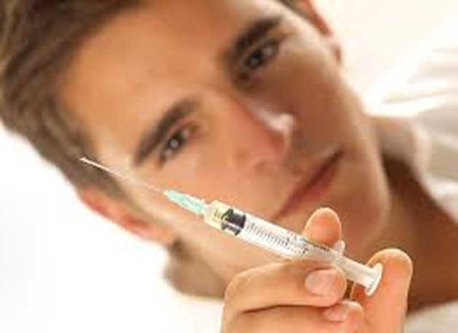
Parenterální podání léků
aplikace léků a léčiv mimo GIT
vpravení sterilního roztoku do organismu invazivním vstupem (pomocí jehly a stříkačky)

Slide 4
Parenterální podání léků
Účel:
  preventivní → očkování
  léčebný → dodání léku, který není možné přijmout p.o.
  diagnostický → vpravení kontrastní látky
Indikace:
  bezvědomí, poruchy vědomí
  nutnost rychlé účinnosti léku
  nutnost přesného podání
  neutralizace např. jedů (antidotum)
  choroby GIT

Slide 5
Místa aplikace
intradermální - i.d.(i.c.)
subkutální – s.c.
intramuskulární – i.m.
intravenózní - i.v.
intraarteriální – i.a.
intraartikulární – i.a.a.
intraoseální – i.o.
intrakardiální – i.c.
intrathekální – do míšního kanálu
intratracheální – do průdušnice

Slide 6
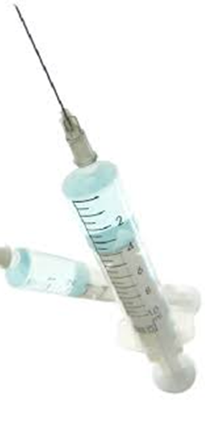
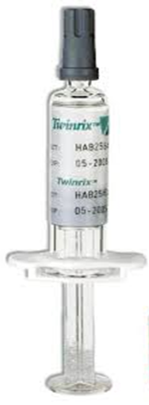
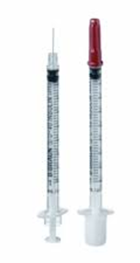
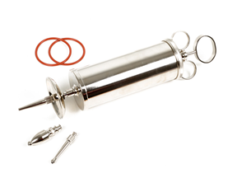
Injekční stříkačka
složení - válec (kalibrovaný), vlastní píst, čtyřboké táhlo, tlačka
univerzální (umělohmotná, jednorázová, 2, 5 ,10, 20, 50 ml)
speciální – inzulinové, tuberkulinové, subkutánní pro LMWH,
speciální stříkačky dle jednotlivých výkonů

Slide 7
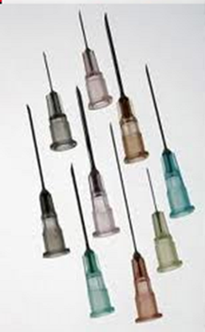
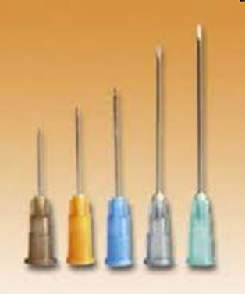
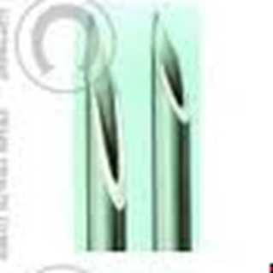
Injekční jehla
kvalitní, nerezavějící ocel, jednorázové použití
konus – plast, různá barva dle druhu jehly
tělo – kov
hrot – zbroušená část kanyly (ostře seřízlý – s.c., i.m., tupě seřízlý, krátký – i.d., i.v.)

Slide 8
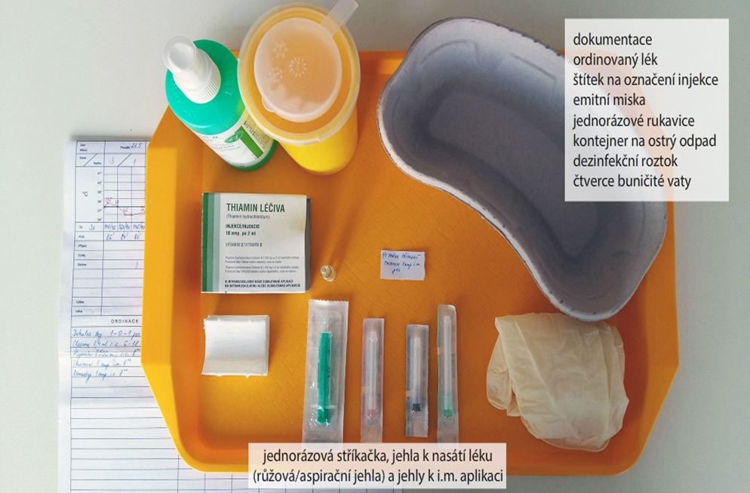
Postup při přípravě injekcí - pomůcky
lékařská dokumentace
ordinované léky v ampulce nebo lahvičce
ředicí roztok dle příbalového letáku
dezinfekční roztok, čtverečky buničiny
sterilní injekční stříkačka a jehla
štítek na označení injekce
emitní miska
kontejner na použité jehly
(polštářková náplast)

Slide 9
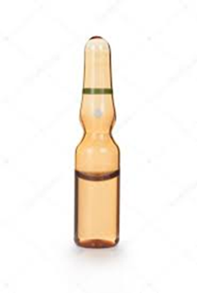
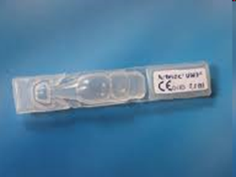
Manipulace s ampulkou
ampulky:
  různá velikost, tvar (tělo, krček, hlavička),
  objem 1 – 20 ml
  zúžený krček s barevnou tečkou
  před otevřením – dezinfekce!!!
sklepeme roztok pod krček ampule
provedeme dezinfekci hlavy ampule, dodržíme expoziční dobu dezinfekčního roztoku a odlomíme
zkontrolujeme pohledem, zda do ampule nevnikly úlomky skla
nasajeme lék do injekční stříkačky (dáváme pozor, abychom nezasouvali konus jehly do ampule, je nesterilní)
v případě potřeby naředíme roztokem k ředění dle příbalového letáku (např. F1/1, G 5%, voda pro injekce)

Slide 10
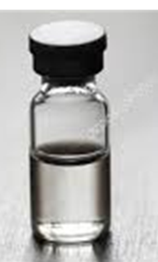
Manipulace s lahvičkou
lahvičky:
silnostěnné skleněné s gumovou zátkou a kovovým krytem
roztok/prášek
před otevřením – dezinfekce!!!
odstraníme ochranný kryt
provedeme dezinfekci gumové zátky, dodržíme expoziční dobu dezinfekčního roztoku
v případě, že je lék v práškové formě, naředíme roztokem k ředění dle příbalového letáku (např. F1/1, G 5%, voda pro injekce)
necháme lék dokonale rozpustit a poté nasajeme do injekční stříkačky

Slide 11
Postup při přípravě injekcí – popis výkonu
provedeme hygienickou dezinfekci rukou
vybereme správný lék dle lékařské ordinace
zkontrolujeme název, koncentraci, množství, exspiraci, vzhled přípravku a to, zda je lék určen k předepsané aplikaci
injekci připravujeme těsně před podáním
pacientovi poskytneme informace v rámci své kompetence o účelu aplikace a účincích injekce
zkontrolujeme, zda pacient netrpí alergií na daný dezinfekční prostředek, popř. lék
vhodná poloha, vhodné místo k aplikaci injekce

Slide 12
Postup při přípravě injekcí – vlastní aplikace
nasadíme aplikační injekční jehlu a označíme si injekční stříkačku jménem pacienta
identifikujeme pacienta dotazem „Jak se jmenujete, prosím?“
pacient zaujme požadovanou polohu
provedeme dezinfekci místa vpichu, dodržíme expoziční dobu dezinfekčního roztoku a aplikujeme injekci
přelepíme místo vpichu polštářkovou náplastí
během výkonu sledujeme stav pacienta, v případě jakékoliv komplikace informujeme lékaře
zaznamenáme podání ordinovaného léku do dokumentace, stvrdíme podpisem, případně razítkem, zajistíme úklid pomůcek

Slide 13
Postup po aplikaci injekce - po výkonu
kontrolujeme dosažení účinku léků
kontrolujeme výskyt vedlejších účinků
při výskytu nežádoucích účinků kontaktujeme lékaře a provedeme záznam do dokumentace

Slide 14
Intradermální injekce (i.d.) – aplikace léku do kůže
Způsob aplikace
  malé množství léku (0,1 ml)
  stříkačky s adekvátní kalibrací (setiny mililitru)
  dezinfekce místa vpichu → napnutí kůže, vpich pod úhlem 15º
  po správné aplikaci bělavý pupenec, nepřelepuje se
Místa aplikace
  ramena v oblasti m. deltoideus
  vnější strana stehen – m. quadriceps femoris
  vnější a vnitřní strana předloktí
  horní část hrudníku – m. pectoralis major
  záda v oblasti lopatek – m. trapezius

Slide 15
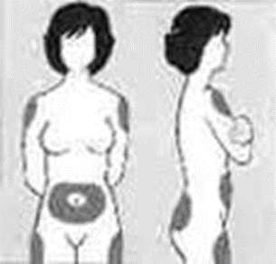
Subkutánní injekce (s.c.) – aplikace léku pod kůži
Způsob aplikace
  kožní řasa, desinfekce
  vpich pod úhlem 45°C, aspirace
  po aplikaci přiložit čtvereček - jehlu rychle vytáhnout
  inzulíny – pod úhlem 90°C, bez kožní řasy, nemasírovat místo vpichu
Místa aplikace
  břicho – m. rectus abdominis
  zevní strana paže – m. biceps brachii
  zevní strana stehen – m. quadriceps femoris
  dorzogluteální oblast – m. gluteus medius

Slide 16
Inzulín
lék – indikační skupina - hormonální přípravek
použití - korekce hladiny glykémie v krvi
denní sekrece inzulínu = 20 – 40 j/24 hod.
polovina této sekrece je uvolňována stejně během 24 hod = bazální sekrece
po stimulu (nejčastěji nutričním) je uvolněn zbytek inzulínu = stimulovaná sekrece inzulínu – hormon produkován β – buňkami Langerhansových ostrůvku
  animální inzulín – z vepřových nebo hovězích pankreatů
  humánní inzulín – biosyntetická příprava
  analoga inzulínu- léčivé přípravky zvláštně upraveného inzulínu

Slide 17
Inzulínové režimy
Konvenční inzulinový režim (KT) – aplikují se dvě dávky (ráno a večer) inzulinového přípravku. Ranní dávka pokryje požadavky na inzulin na snídani a oběd, večerní dávka na večerní jídlo a noc. Při tomto režimu je nutno dodržovat pevný časový rozvrh jídel.
Intenzifikovaný inzulinový režim (IIT) – aplikují se čtyři dávky inzulinového přípravku s bolusovými a bazálními dávkami.
Inzulinová pumpa (CSII) – aplikují se bolusové a bazální dávky inzulinového přípravku.

Slide 18
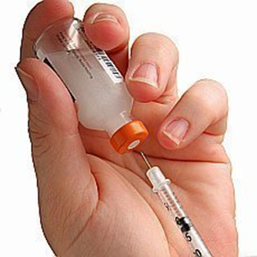
Skladování inzulínu
zásobní inzulín – lednice 2-8 ̊C
inzulín v dávkovači – pokojová teplota do 25 ̊C, ne déle než 28 dní
zásady:
dodržet expirační dobu
nepoužívat inzulín, který změnil barvu
nenechat inzulín zmrazit

Slide 19
Druhy inzulínu dle nástupu a délky působení
KRÁTKODOBĚ PŮSOBÍCÍ
STŘEDNĚ DOBĚ PŮSOBÍCÍ
DLOUHODOBĚ PŮSOBÍCÍ
doba působení 4-6 hodin
doba působení 12-24 hodin
doba působení 24-36 hodin
Actrapid
Humulin R
Humalog (analog)
Novorapid (analog)
Tyto inzulíny lze aplikovat s.c., i.v., i.m.
Inzulatard
Humulin N
Lantus (analog)
Tyto inzulíny lze aplikovat pouze s.c.
Levemir (analog)
Lantus (analog)
Tyto inzulíny lze aplikovat pouze s.c. jedenkrát za 24 hodin, udržují bazální hladinu inzulinu.

Slide 20
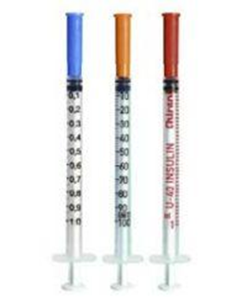
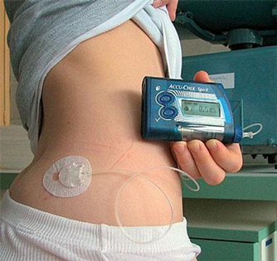
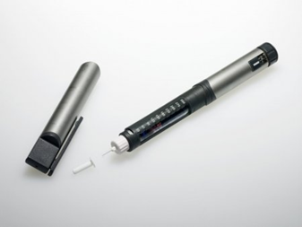
Možnosti aplikace inzulínu
Inzulínovou stříkačkou
Inzulínovým dávkovačem – perem
Inzulínovou pumpou

Slide 21
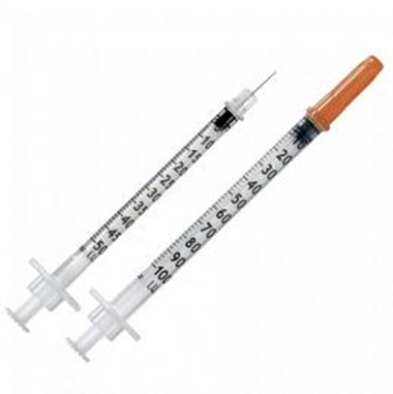
Aplikace inzulínu inzulínovou stříkačkou
Inzulínová stříkačka
U50 /obsah 0,5ml, rozdělena na 50 dílků / 1 = 1j inzulínu
U100 / obsah 1 ml, rozdělena na 50 dílků / 1 dílek = 2 j inzulínu
Zásady:
rolováním protřepat
dezinfekce lahvičky
do stříkačky množství vzduchu odpovídající
dávce a vstříkneme do lahvičky
lahvička dnem vzhůru a natáhneme dávku
odstraníme bublinky
vybereme místo vpichu

Slide 22
Technika aplikace inzulínu stříkačkou
aplikujeme do kožní řasy - břicha, paží, stehen, hýždí
mezi dva prsty celou jehlu zanoříme do podkoží v úhlu 45 – 90 ̊
rychlé místo - břicho
místa vpichu - místa vpich rozdělíme na čtverečky, střídáme ve směru hodinových ručiček/nebezpečí lipodystrofie

Slide 23
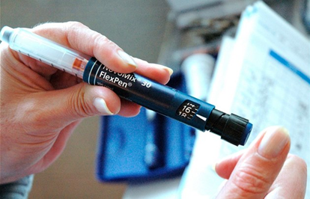
Technika aplikace inzulínu perem
Inzulinové pero – přesná, spolehlivá účinná pomůcka
náplň – cartridge – se do pera vkládá po rozšroubování pera
na náplň se šroubuje jehla
nastaví se dávka inzulínu
aplikovat pomalu stiskem dávkovacího tlačítka dávku inzulinu
počítat nejméně do deseti a jehlu vytáhnout (na konci jehly by neměl zůstat žádný inzulin)

Slide 24
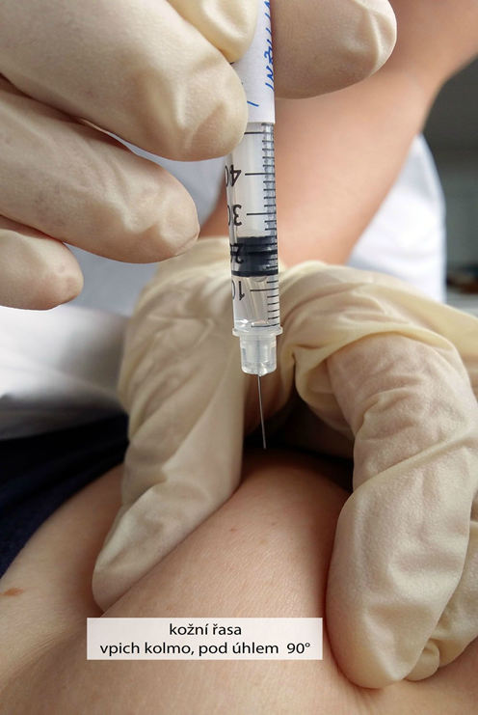
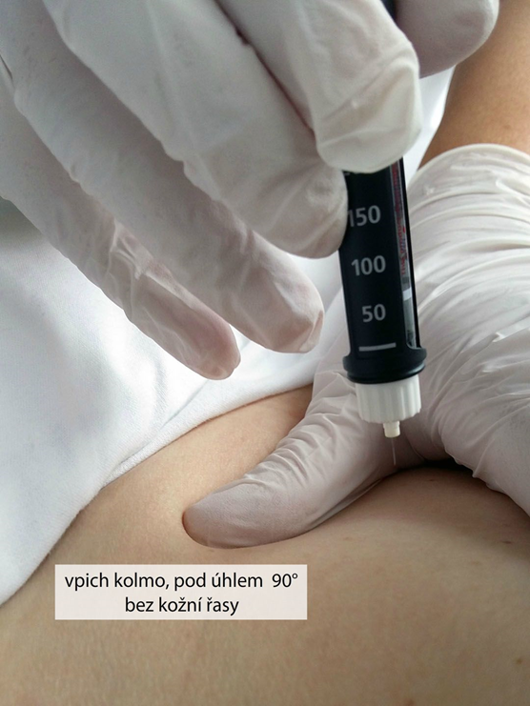
Aplikace inzulínu
INZULÍNKOU
INZULINOVÝM PEREM

Slide 25
Komplikace aplikace inzulínu
Nesprávná aplikace do kůže (nedostatečný vpich) nebo do svalu (hluboký vpich), aplikace do změněné tkáně může způsobit příliš silný, příliš slabý nebo krátký účinek inzulinu.
Aplikace do nesprávných míst může způsobit změnu účinku inzulinu.
Opakovaná aplikace do stejného místa může poškodit tkáň.
Časné vytažení jehly po aplikaci inzulinu způsobí nepodání celé dávky.

Slide 26
Komplikace aplikace inzulínu
Při příliš rychlé aplikaci inzulinu se inzulin vrací zpět aplikačním kanálkem.
Bolestivá aplikace může být způsobena tupou aplikační jehlou.
Vynechání aplikace inzulinu nebo aplikace vyšší dávky způsobí hypoglykemii.
Aplikace nižších dávek způsobí hyperglykemii.

Slide 27
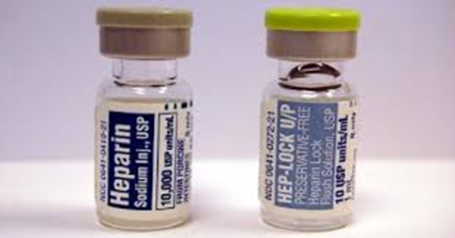
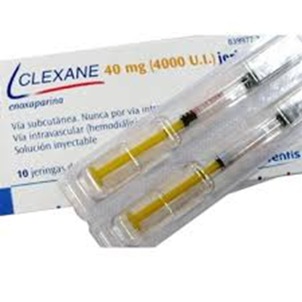
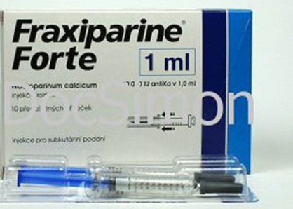
Antikoagulační terapie
Antikoagulancia = léky s protisrážlivým účinkem
Heparin – 1ml/5 000 m.j.
Heparin forte – 1ml/25 000 m.j.
Fraxiparine 0,3 – 0,6ml – předplněná stříkačka
Fragmin 0,6 – 0,9ml – předplněná stříkačka
Clexane 0,3 – 1,2ml – přeplněná stříkačka
Fraxiparin multi – 5ml - lahvička

Slide 28
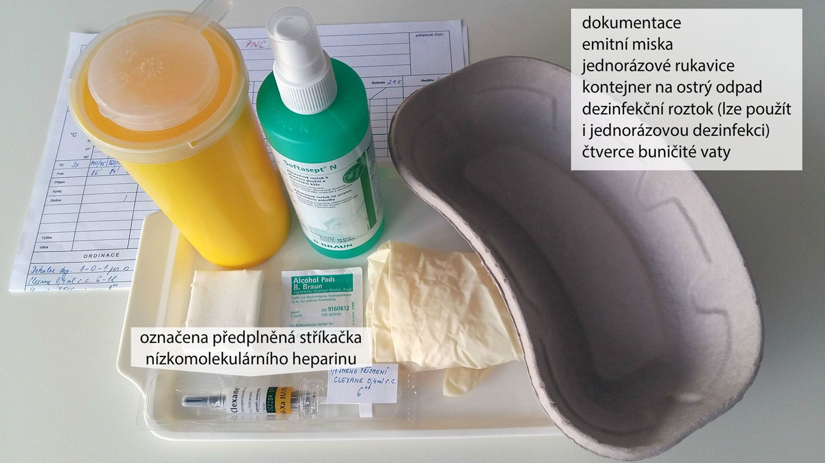
Pomůcky k aplikaci heparinu

Slide 29
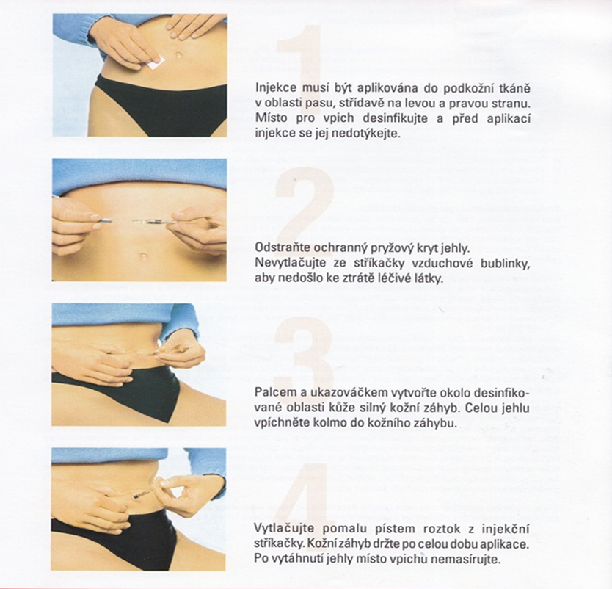
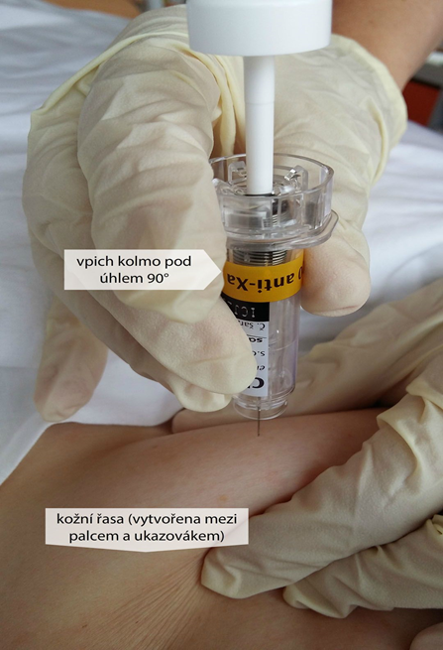
Antikoagulační terapie – aplikace injekce

Slide 30
Intramuskulární injekce (i.m.) – aplikace léku do svalu
aplikace léků ve formě roztoku, suspenze, nebo emulze
objem léku 1 – 20 ml
nástup účinku 5 – 10 min.
výhody aplikace i.m.
  rychlejší vstřebání než při s.c. aplikaci
  svalová tkáň může přijmout více tekutiny
  lze podat léky, které by dráždily podkoží

Slide 31
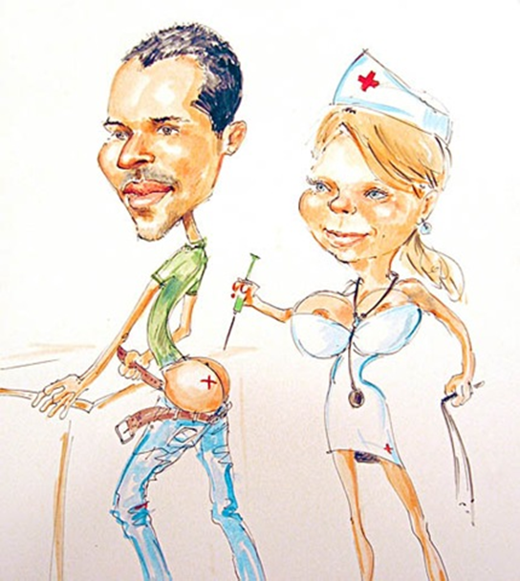
Intramuskulární injekce
Nejčastější místa aplikace:
    m. gluteus maximus
    m. gluteus medius
    m. vastus medius
    m. femoris
    m. deltoideus

Slide 32
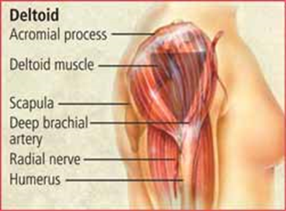
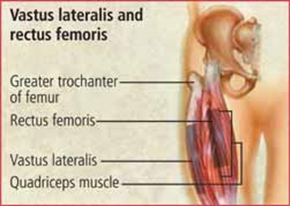
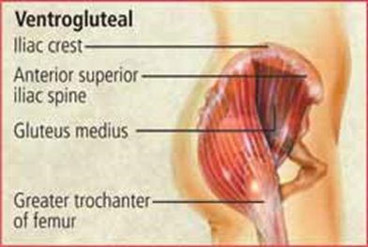
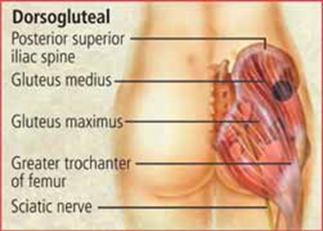
Intramuskulární injekce – místa aplikace

Slide 33

Musculus gluteus maximus
optimální poloha na břiše, palce DK ve vnitřní rotaci (max. relaxace hyžď. svalů)
vyhmatat malíkovou hranou ruky crista iliaca, spina iliaca ant. sup.
spojnice se spina iliaca post. sup.
aplikace kolmo ke svalu

Slide 34

Musculus gluteus medius
poloha na boku
vyhmatat malíkovou hranou crista iliaca, palcem spina iliaca ant. sup., druhou rukou trochanter maior; položit ruku tak, aby prsty hmataly cr. iliaca
palec s ukazovákem se posunou do spojnice nejvyššího bodu cr. il. a troch. maj.
apl. šikmo k hřebenu kosti kyčelní asi do hloubky 4 – 5 cm

Slide 35

Musculus vastus lateralis
poloha na zádech
vyhmatat spina iliaca ant. sup. a zevní okraj patelly
apl. do střední třetiny spojnice mezi ↑ v rozsahu asi 10 x 5 cm, kolmo ke svalu
správná délka jehly (4 – 7 cm)
při apl. suspenzí a olejových látek větší průsvit jehly

Slide 36
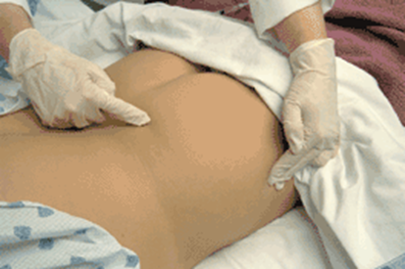
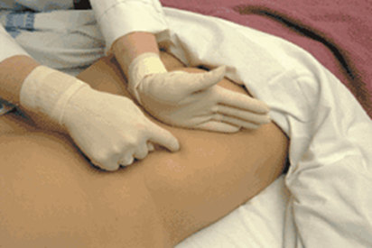
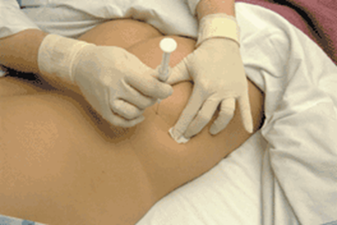
i.m. injekce – nespecifická identifikace místa vpichu
Krok 1
Krok 2
Krok 3

Slide 37
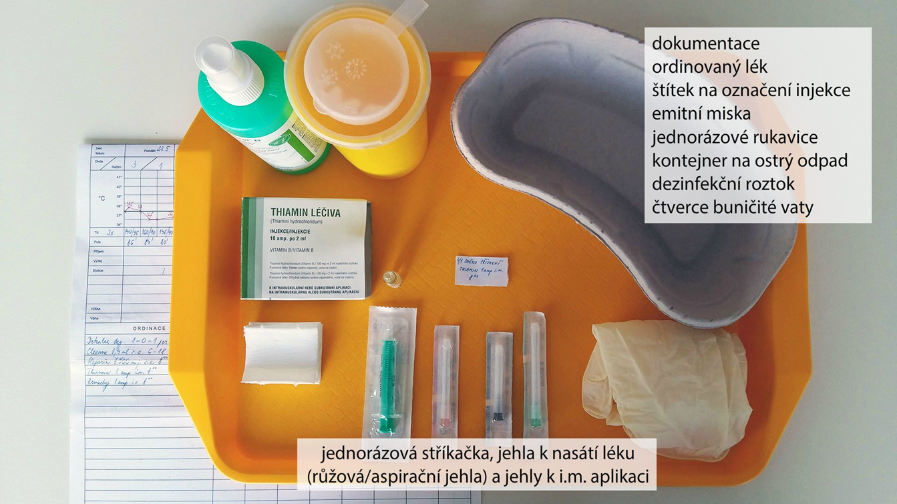
Pomůcky k aplikaci i.m. injekce

Slide 38
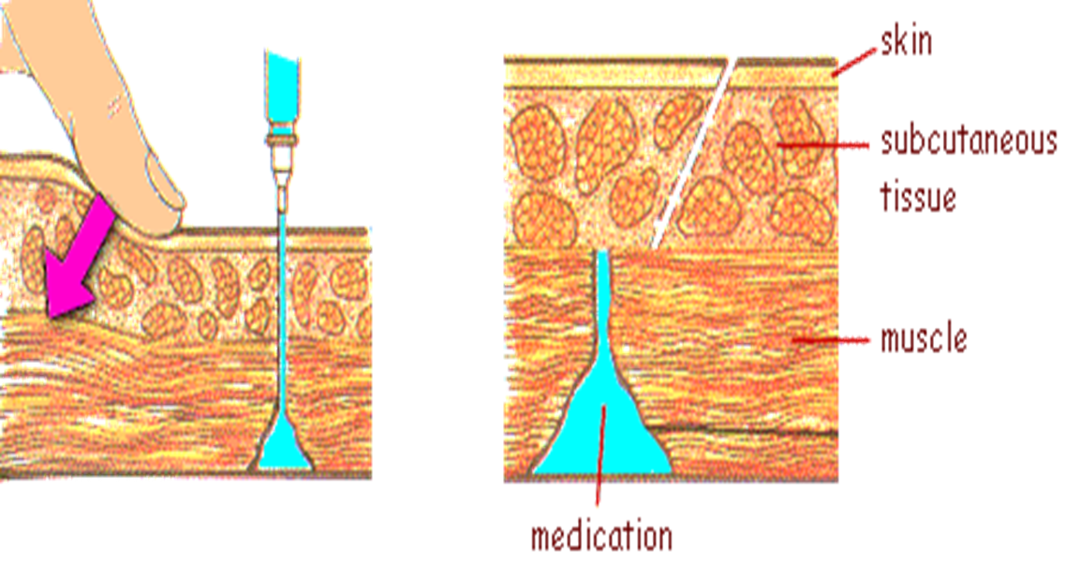
Aplikace injekce metodou Z- track
aplikace léků silně dráždivých pro podkoží a kůži
malá vzduchová bublina – posun kůže o 2,5 – 3,5 cm od místa vpichu
aplikace injekce – povolení kůže až po vpichu

Slide 39
Komplikace intramuskulární injekce
možnost zanesení infekce do svalu → absces (nedostatečná desinf. nebo nesteril. pomůcky)
nabodnutí nervu nebo aplikace léku do jeho bezprostřední blízkosti → mravenčení, ochrnutí
nabodnutí cévy – při aspiraci nasátí krve → přerušit, vyměnit jehlu (u olejových léků dát nový lék)
možnost vzniku hematomu v místě vpichu
nabodnutí kosti – doje k ohnutí jehly (vytvoření háčku)
vpravení léku do podkoží – lék se nevstřebá nebo opouzdří → absces
zalomení jehly
zanesení desinfekce do tkáně
kumulace vpichů do jednoho místa – mikroembolizace

Slide 40
Zdroje
Beharková, Natália a Dana Soldánová. Základy ošetřovatelských postupů a intervencí. 2. vyd. Elportál Brno, Masarykova univerzita 2019. https://is.muni.cz/elportal/?id=1496062
Pokorná, A., Komínková, A. : Ošetřovatelské postupy založené na důkazech. 2. díl. Brno, Masarykova univerzita 2014.

